Slide 1
Rentrée des 3èmes
Septembre 2026

Slide 2
Les moments importants de la classe de 3ème
    Stage en entreprise
    Brevet
    Orientation

Slide 3
Stage en entreprise
    Stage d’observation :
    Semaine du 11 au 15 janvier 2027 pour les 3èmes A, B et C
    Semaine du 18 au 22 janvier 2027 pour les 3èmes D, E et F.
    Convention distribuée le jour de la rentrée, A rapporter au plus tard le Vendredi 11 décembre 2026.

Slide 4
Brevet des collèges
Les modalités d’obtention du DNB
  Un élève obtient son brevet s’il atteint une moyenne de10/20
  Cette moyenne résulte d’une part, des résultats obtenus par le candidat aux épreuves terminales, qui donnent lieu à une moyenne sur 20, comptant pour 60 % du résultat final et d’autre part, de la moyenne des moyennes annuelles de l’ensemble des enseignements obligatoires suivis en classe de troisième, également exprimée sur 20, comptant pour 40 % du résultat final.

Slide 5
Pour la session de 2027 :
Aménagement possible des épreuves pour les élèves ayant un PAP : demandes faites dans le courant de l’année de troisième.
Les points supérieurs à 10 sur 20 de la moyenne obtenue dans l’un des enseignements facultatifs sont pris en compte.

Slide 6
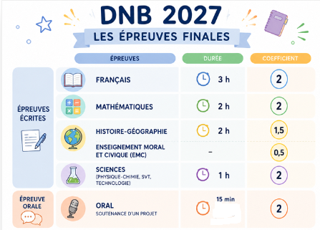

Slide 7
Orientation
Elle doit prendre en compte :
les aptitudes
les qualités
les résultats
les goûts
L’offre de formation

Slide 8
Moyens de recherches d’informations
CDI du collège
Psychologue Education Nationale du collège (prise de rdv auprès de Mme Soumerou)
CIO à Bourg en Bresse
Site internet www.onisep.fr
Stage en entreprise (janvier)
Journées portes ouvertes des établissements (février et mars) et mini-stages en L.P
Salons sur l’orientation
Rencontres entre les familles et l’équipe éducative
Rencontre parents/professeurs : le mardi 15 décembre à partir de 17h15.

Slide 9
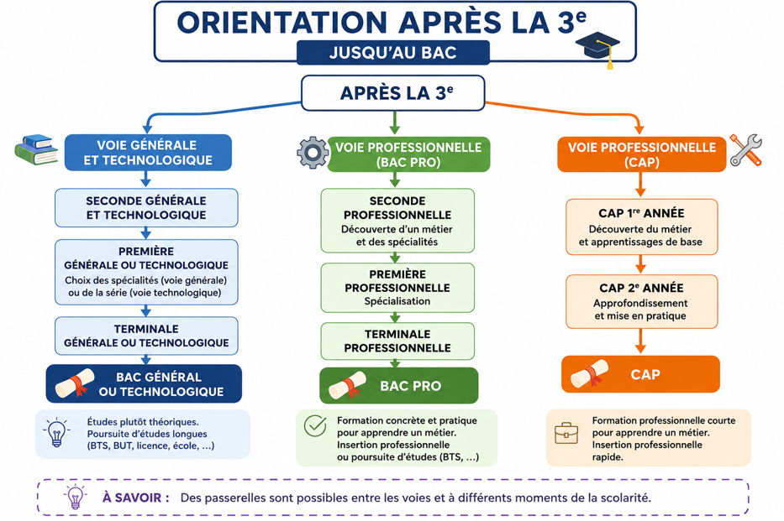

Slide 10
Affectation en 2nde Générale et Technologique
Décision de passage prise par le chef d’établissement lors du conseil de classe du 3ème trimestre en fonction des notes de 3ème
ATTENTION sur Bourg en Bresse, affectation en fonction des notes sur l’un des 3 lycées. Pas de sectorisation, donc pas de choix possible du lycée. Il est obligatoire de demander les 3 établissements en les classant par ordre de préférence.

Slide 11
Affectation en Voie Professionnelle
Formation sous statut scolaire, avec des périodes de formation en milieu professionnel (stage en entreprise : une trentaine de semaines sur 3 ans)
  Nombre de places limité : affectation en fonction des notes de 3ème
  Il est conseillé de faire le même vœu dans plusieurs établissements, voire dans d’autres académies
  Les lycées professionnels proposent des mini-stages pendant l’année de 3ème
Formation en apprentissage : trouver un patron (le plus tôt possible), signer un contrat d’apprentissage et s’inscrire en Centre de Formation par Apprentissage

Slide 12
Le calendrier de l’orientation
Orientation = quelle formation après la 3ème
Affectation = lieu où se passe la formation
2ème trimestre : phase provisoire (orientation)
  La famille émet des vœux
  Le conseil de classe donne un avis provisoire sur ces vœux
  La famille prend connaissance de cet avis
3ème trimestre : phase définitive
  La famille exprime ses vœux d’orientation et ses vœux d’affectation définitifs.
  Le conseil de classe se prononce sur les vœux d’orientation.
  La famille prend connaissance et valide la décision du chef d’établissement.
  Les décisions d’orientation arrivent dans les établissements fin juin.

Slide 13
Fin juin : notification d’affectation
Deux possibilités :
L’élève est affecté sur l’un de ses vœux ; il doit s’inscrire dans l’établissement (pré-inscription sur le site téléservices puis inscription définitive dans le lycée ou sur les téléservices). Attention, les délais d’inscription sont courts.
L’élève n’a obtenu aucun de ses vœux ou il est classé en liste supplémentaire, il doit prendre contact avec le collège.
  Pour la voie professionnelle, l’élève peut participer au deuxième tour d’affectation. Il peut formuler de nouveaux vœux sur les places restées vacantes dans les établissements de l’académie.

Slide 14
Educonnect : pour toutes les démarches en ligne:
https://teleservices/ac-lyon.fr
(en cas de difficultés, contacter le secrétariat d’intendance)
    pour demande de bourse
    pour orientation, affectation et pré-inscription lycée
    ATTENTION : codes à conserver toute la scolarité

Slide 15
Informations tout au long de l’année sur l’ENT :
onglet orientation,
onglet DNB
CONSULTER L’ENT LE PLUS REGULIEREMENT POSSIBLE,
AU MINIMUM UNE FOIS PAR SEMAINE
BONNE RENTREE A TOUS !

